Slide 1
Homework04(2015/03/30)
製作人：邱頎夫
學號：103021045
完成時間：2015/03/30

Slide 2
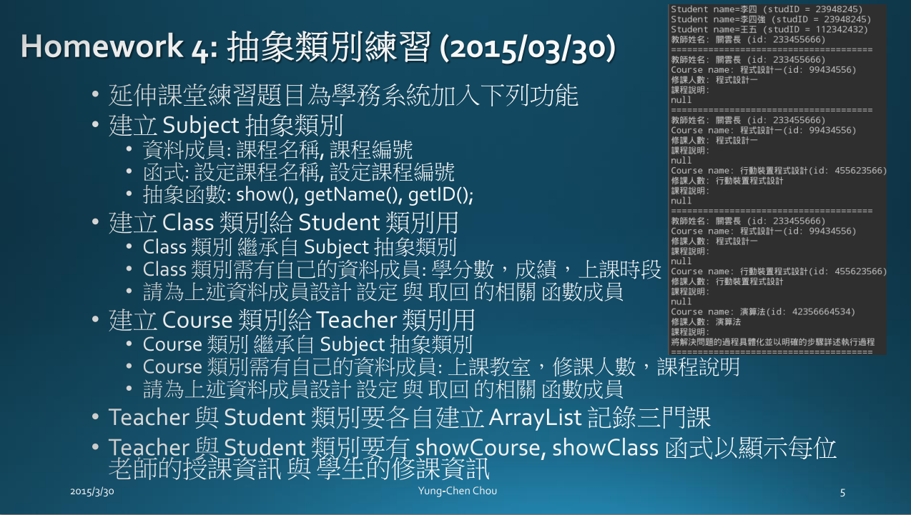

Slide 3
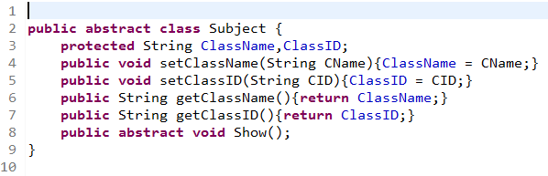
這是抽象類別<subject>。是建立在Class & Course上的。

Slide 4
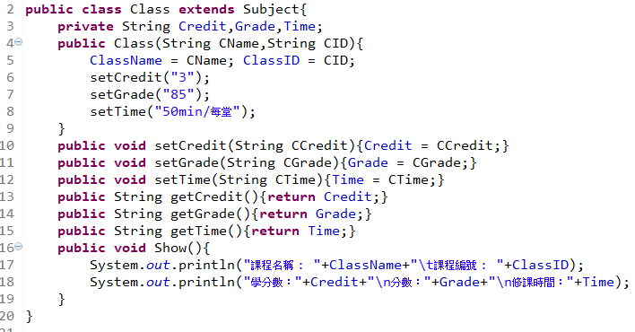
這是繼承了<subject>的<Class>。而<Class>是給<Student>存放學生資料的時候用的。

Slide 5
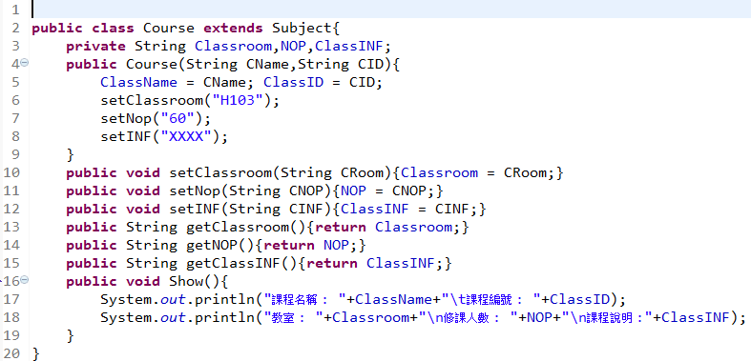
這是繼承了<subject>的<Courese>。而<Course>是給<Teacher>存放教師資料的時候用的。

Slide 6
謝謝~
資料出處：上課內容

